Slide 1
智慧树网-在线共享课程
选课校 教师端讲解

Slide 2
目 录
01
登录认证
02
平台操作与课程运行
03
考核与成绩管理
04
知到-教师版APP下载与使用
05
教师自助功能操作

Slide 3
01. 登录
教师端无需自行注册，账号由智慧树网根据学校提供的选课老师信息（工号，姓名，手机号码，所属学院）统一进行配置。
账号为手机号，初始密码为“Zhihuishu@工号或手机号后六位”。若登录时显示账号密码不正确，则直接点击右下角“忘记密码”重设即可。
Web与App的教师端账号是共享的，Web端的操作可在App上同步体现。

Slide 4
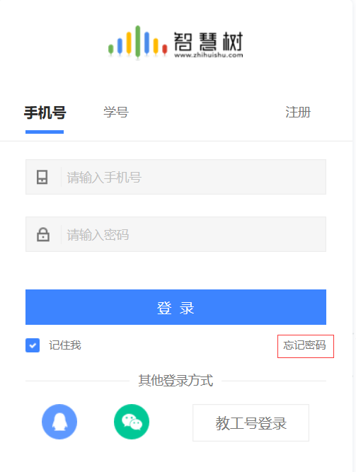
01. 登录
进入智慧树官网：www.zhihuishu.com
点击登录，输入账号（手机号），初始密码（Zhihuishu@教工号或手机号后6位（若小于等于6位，则为全部教工号/手机号后6位）），若登录时显示账号密码不正确，则直接点击右下角“忘记密码”重设即可。

Slide 5
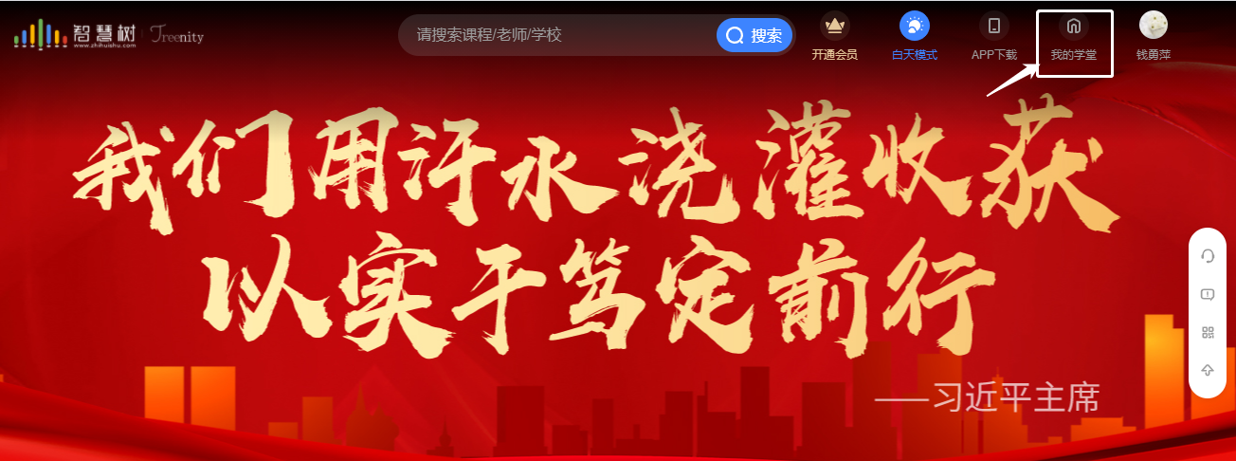
01. 登录
进入登录状态后，点击姓名左侧的“我的学堂”即可进入功能界面，可以在教师端自由切换为学生端

Slide 6
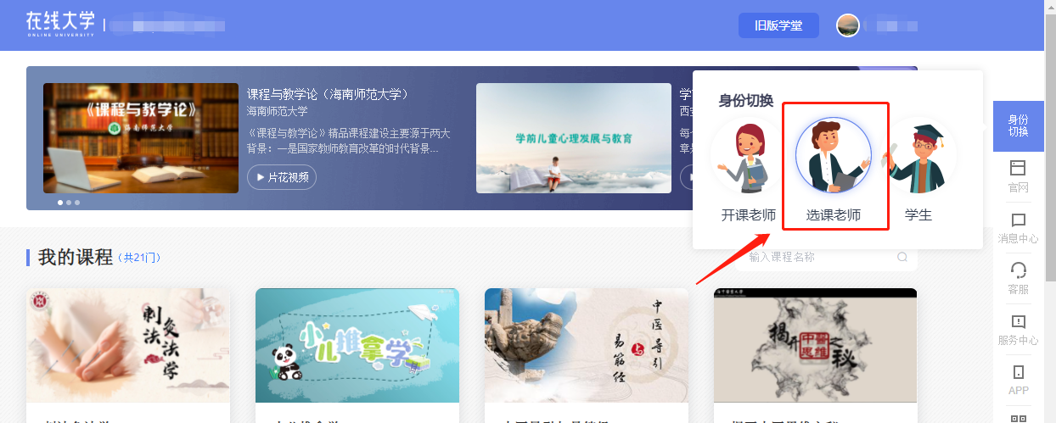
01. 登录

Slide 7
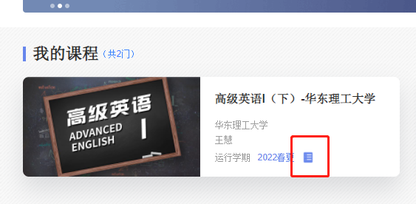
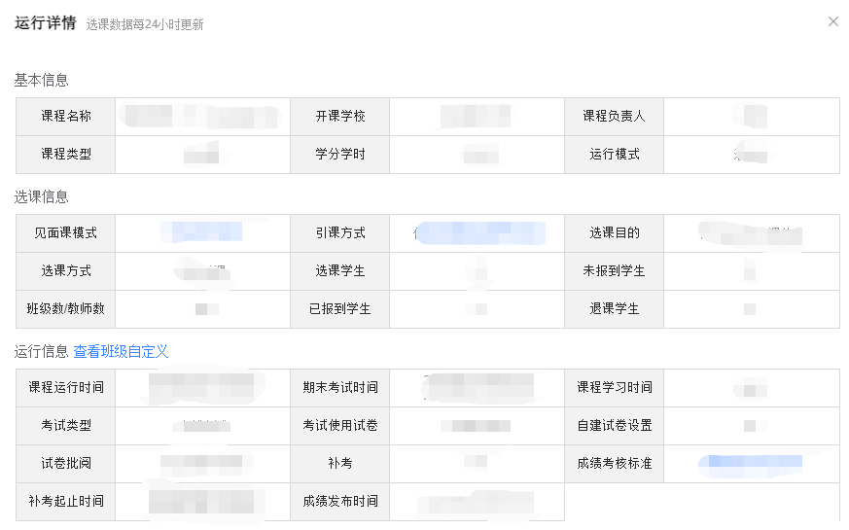
01. 登录
点击笔记本样式按钮可查看本校运行时间，成绩比例

Slide 8
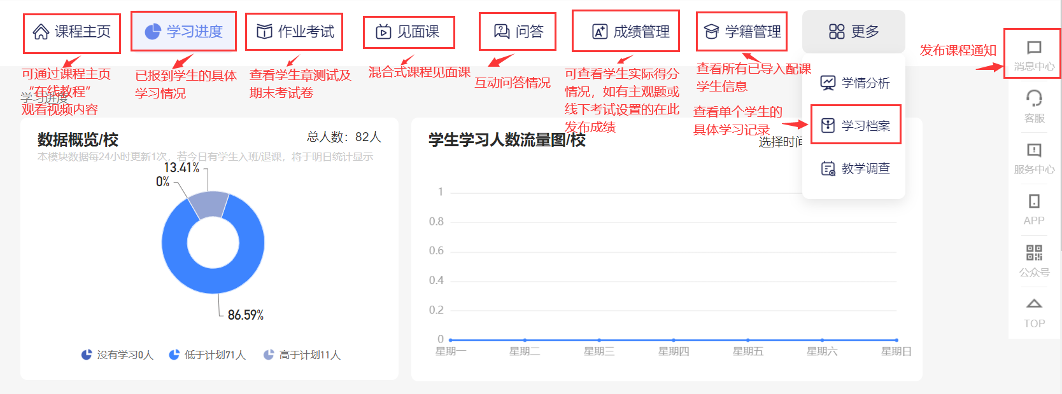
01. 登录

Slide 9
02.平台操作与课程运行
学生
导学课
在线
学习管理
作业 查看批阅
问答
管理
见面课 管理

Slide 10
02-1学生导学课
学生导学可参考“学生端操作手册”进行讲解。
介绍智慧树账号登录方式。
督促学生及时登录智慧树平台参与课程学习，学生务必在课程学习截止时间前加入课程学习才会有考试资格，运行学习截止后将无法再加入课程。
（注：智慧树课程非随学随考，考试时间会根据选课老师要求提前设置，学生的在线学习，章节测试，见面课学习需在考试开放前完成，考试开放后将不再记录进度计入成绩。）
讲解平台使用注意事项。
讲解成绩评定，考核标准。
建立课程交流群。

Slide 11
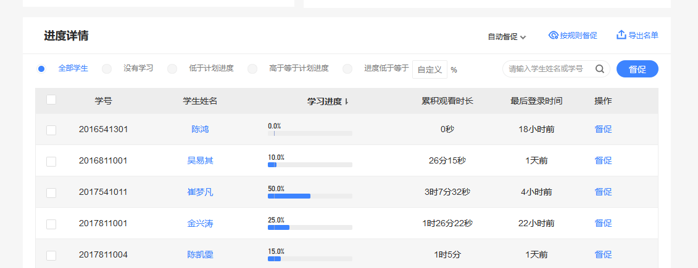
02-2 在线学习管理
老师可通过教师端 “学习进度”栏目对学生的学习行为进行监督管理，对于进度落后的学生可通过该栏目的“督促” 按钮发送督促信息，学生会在Web端、App端站内信收到相应学习督促通知。同时，老师点击具体学生姓名还可以直接查看学生的具体学习情况。

Slide 12
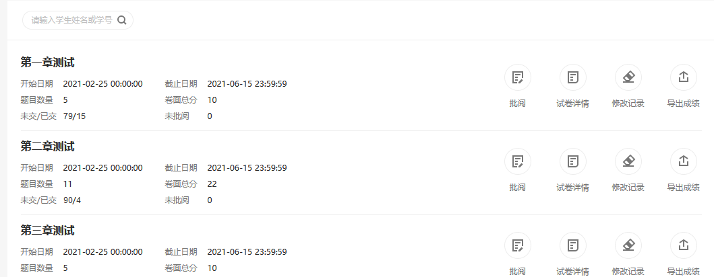
02-3 作业查看批阅
通过“作业考试”栏目可查看本课程所有章节测试的完成情况。
如设置有主观题的课程可通过“批阅”按钮进行在线批阅。
点击“试卷详情”即可观看本章节测试具体题目。

Slide 13
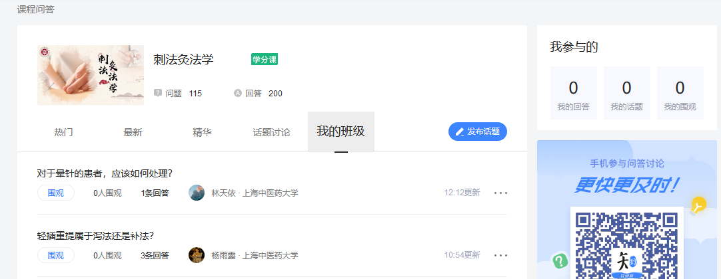
02-4 问答
可通过“问答”栏目参与互动。
点击“我的班级”即可进入本班级所讨论的论题。老师可在这里与本班的同学进行互动交流，发表论题，让同学们参与讨论。

Slide 14
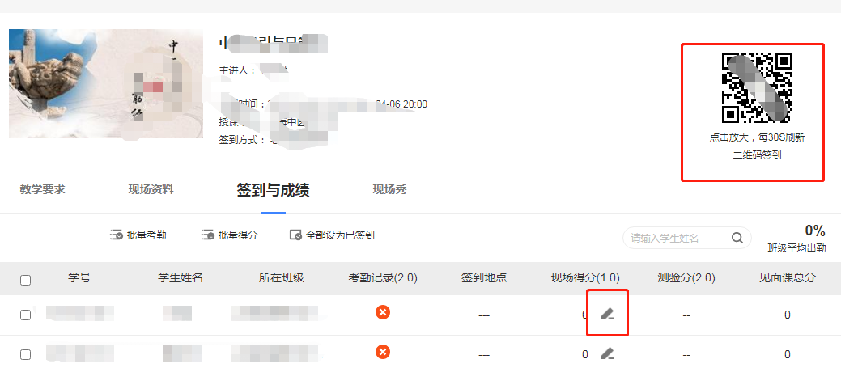
02-5 见面课管理
可通过“见面课”进入本课程的见面课管理。
点击“考勤/成绩”即可进入本次见面课。如设置了统一组织见面课的类型，可放大右上角二维码进行学生考勤签到，在“小铅笔”处进行现场得分编辑，亦可批量给分。

Slide 15
03.考核与成绩管理
一、期末考核
二、成绩管理与导出

Slide 16
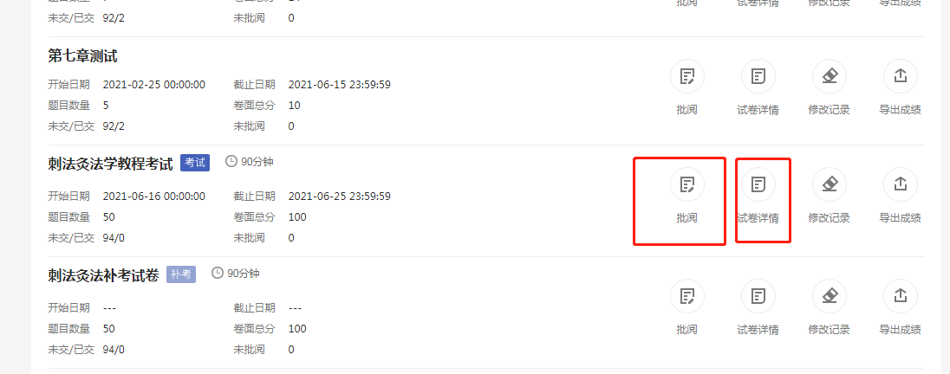
03-1 期末考核
智慧树课程期末考试需在规定时间段内完成，按照老师提供的自定义时间段运行，自定义考试时间可根据学校选课老师要求进行适当调整，考试未开始前需至少提前5个工作日告知修改。
点击“作业考试”栏目，下拉至最后即为考试试卷。
如课程有主观题，需要老师点击“批阅”在线批改。若为客观题，则系统会自动阅卷。

Slide 17
03-2 成绩管理与导出
通过”成绩管理”栏目，点击“成绩规则”可查看该课程成绩比例。点击“查看”可查看每个学生的详细得分。

Slide 18
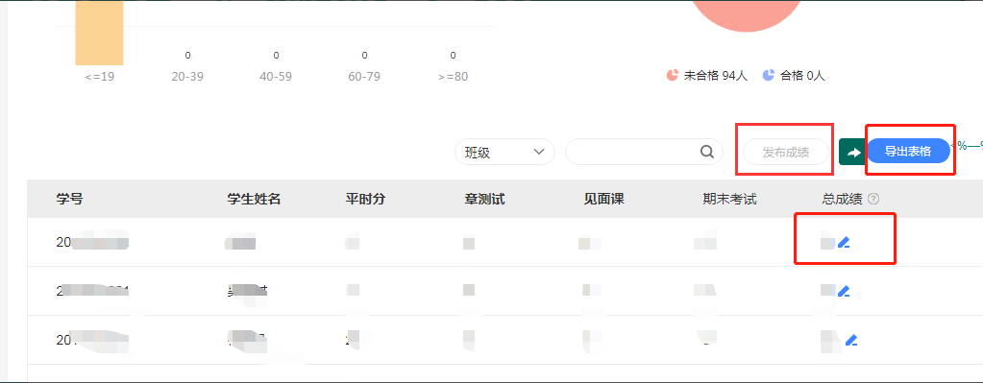
03-2 成绩管理与导出
通过“查看”栏目，点击“小铅笔”可在成绩发布前对学生总成绩进行编辑调整，并可通过“导出表格”按钮，导出课程最终成绩表。如果有主观题，需要先手动发布成绩后再导出表格。

Slide 19
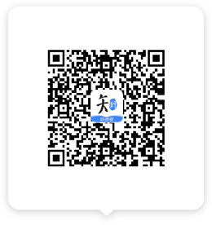
04.知到-教师版二维码下载与使用

Slide 20
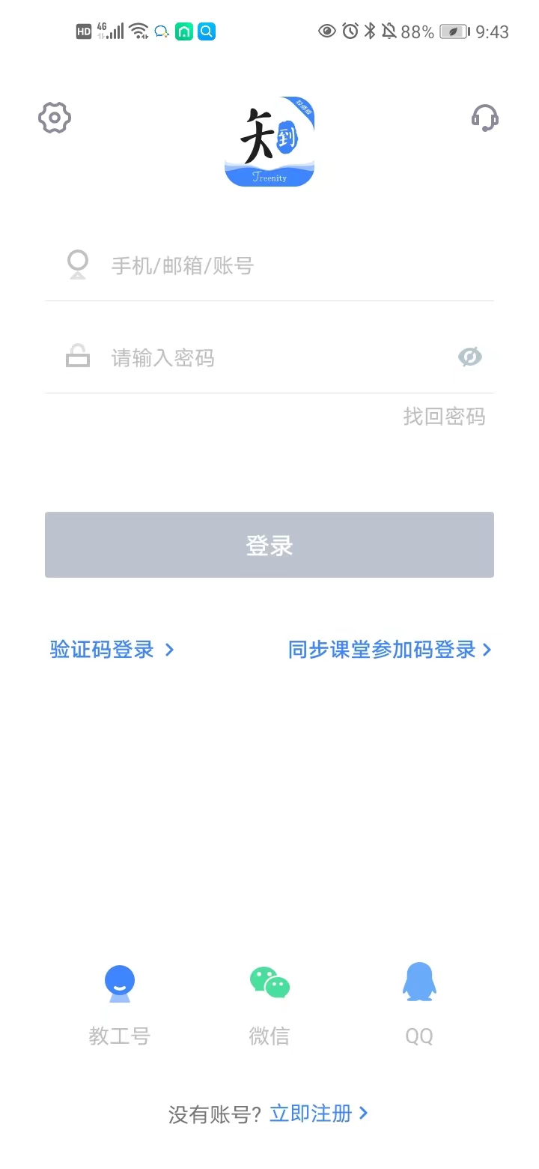
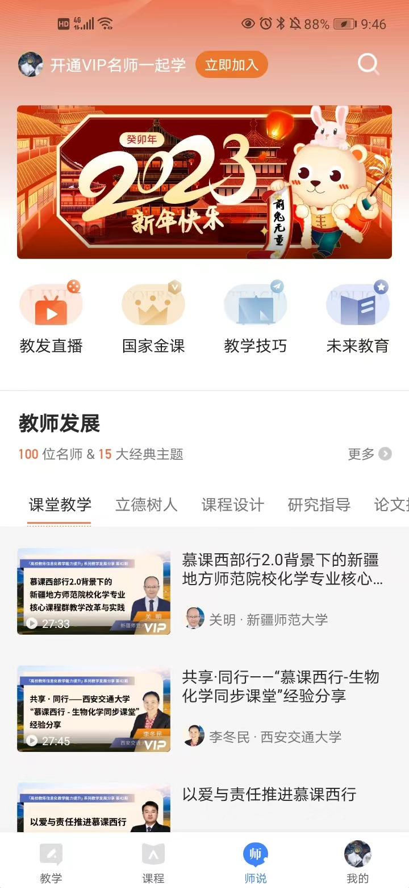
04-1 知到-教师版 APP登录
下载智慧树教师端APP后，进入登录页。
输入手机号+密码（Zhihuishu@教工号或手机号后6位（若小于等于6位，则为全部教工号/手机号后6位））登录即可进入教师端界面。

Slide 21
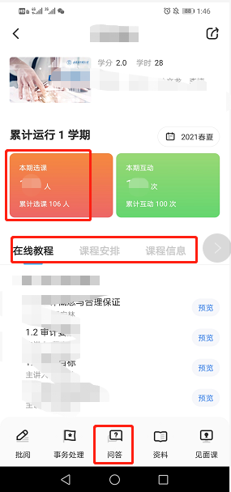
04-2 知到-教师版 APP 教学管理
点击“课程”中可查看目前学生的人数、学习进度、批阅主观题试卷、事务处理、见面课管理、问答参与、观看教程。
所有数据均与Web端同步。

Slide 22
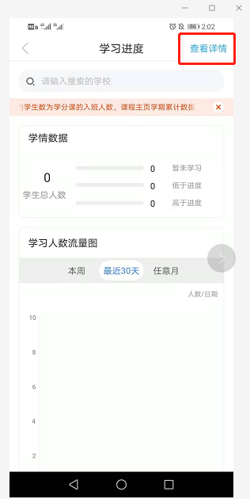
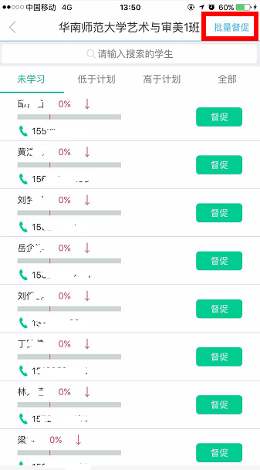
04-2知到-教师版 APP 教学管理
点击“本学期选课“进去，可查询学生学习进度更具体的数据。
点击“查看详情”可查看每位学生的学习进度情况，低于学习进度的可进行督促。

Slide 23
PC端功能键
APP端功能键
学习进度： 可查看及管理登录平台确认课程学生学习情况
学习进度： 可查看及管理登录平台确认课程学生学习情况
见面课： 混合式课程见面课管理
见面课： 混合式课程见面课管理
作业考试： 查看学生章测试及期末考试得分，可查看试卷详情并导出章测试成绩，进行主观题批阅
批阅: 查看学生章测试及期末考试得分，主观题批阅（建议使用PC端批阅），同PC端“作业考试”
问答: 参与本课程平台互动讨论
PC & APP端
所包含功能
问答: 参与本课程平台互动讨论
成绩管理： 查看成绩规则，期末考试结束之后在成绩调整期内可进行总分数调整
课程信息: 本课程教学大纲，课程背景，课程目标，课程设计原则（PC端可通过点击课程名查看）
学籍管理： 查看所有已配课学生（包括未登录平台确认课程的学生），此功能仅PC端
在线教程: 观看本课程视频内容（PC端课通过点击课程名观看）
发布通知： 通过平台发布学习通知（在【消息中心】可选择班级分班发布通知），此功能仅PC端
课程安排: 本校自定义调整的运行时间及成绩比例
学情分析： 本课程学生学习整体情况分析，此功能仅PC端

Slide 24
05.教师自助功能操作
一、自助导入学生功能
二、自定义运行时间设置

Slide 25
05-1. 自助导入学生适用对象
目前针对选课老师、助教支持导入学生功能。
同时，针对既是开课老师，又是选课老师也提供此功能，但是仅限于处理本校导入。

Slide 26
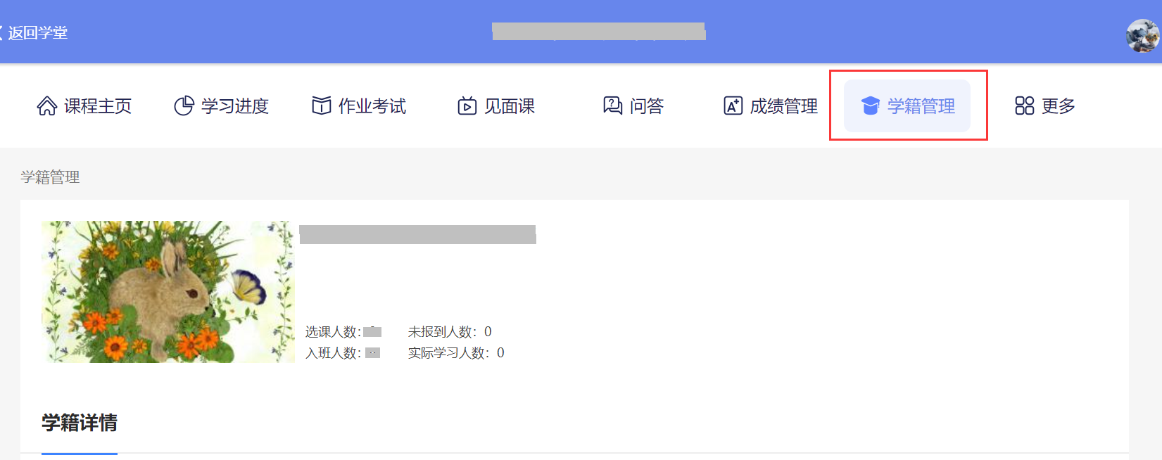
05-1. 自助导入学生
在老师新版学堂-点击学籍管理，会跳转至班级列表页面；

Slide 27
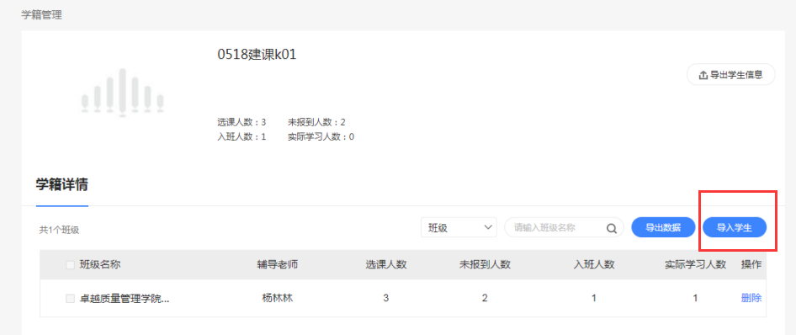
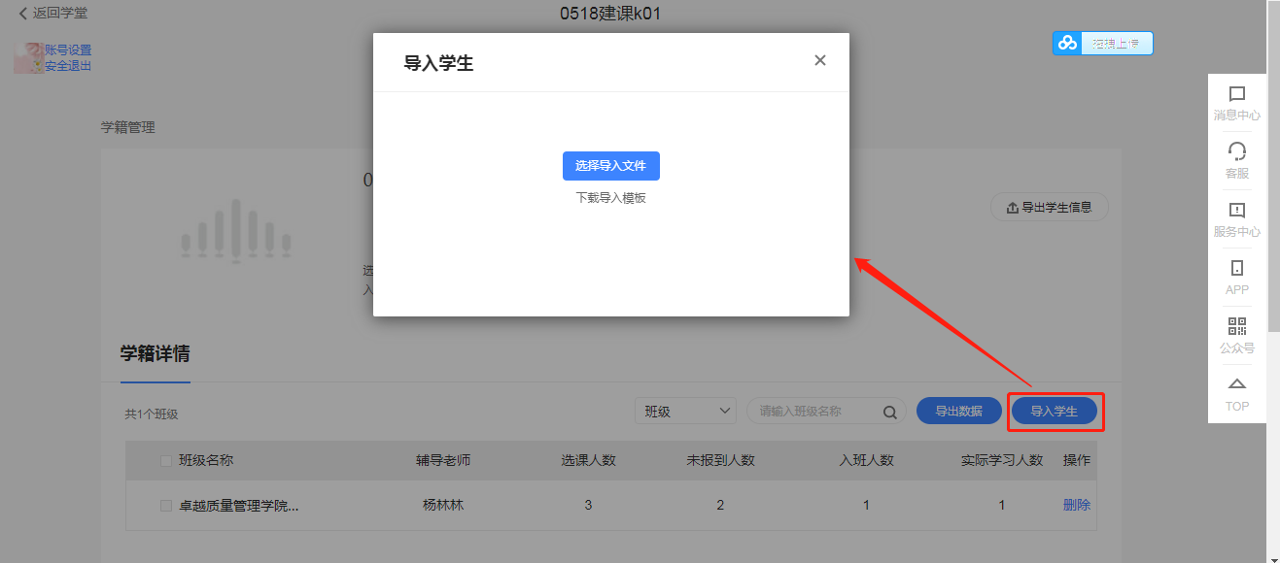
05-1. 自助导入学生
点击【导入学生】后，先下载导入模板，再按照要求操作：如要导入现有的班级中，则需要和学堂列表中的【班级名称】一模一样，学生姓名和学生学号请保证输入正确，表格正确导入即可；请注意课程的运行时间结束了，则不能导入。

Slide 28
05-1. 自助导入学生
下载模板后，按照要求填写姓名学号和班级信息（如需导入平台原班级内，班级名称必须和平台班级名称一模一样，导入支持新建班级，只要在导入的表格中写好新的班级名称，则该班级就会创建成功。）

Slide 29
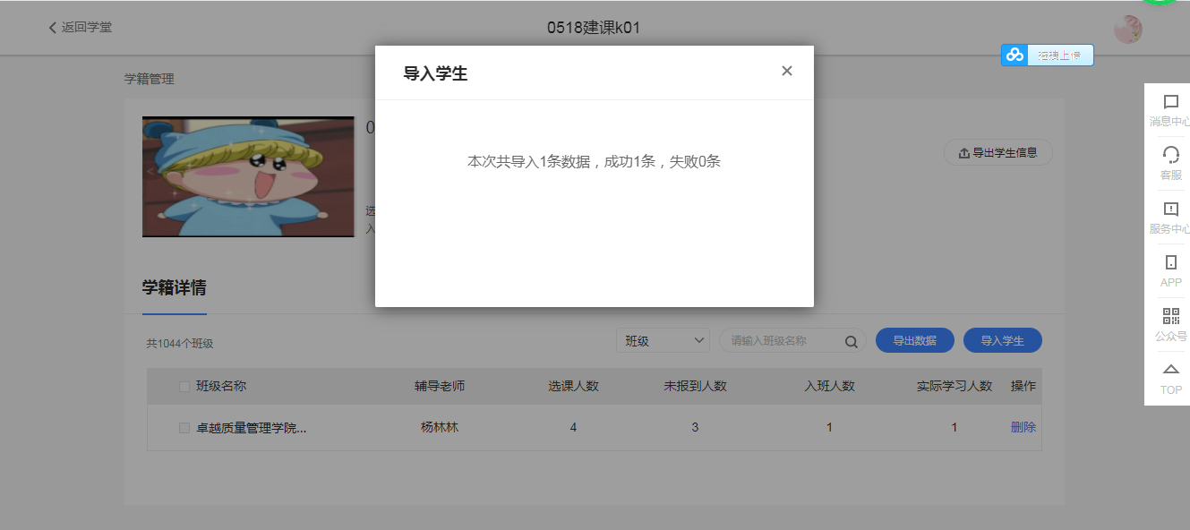
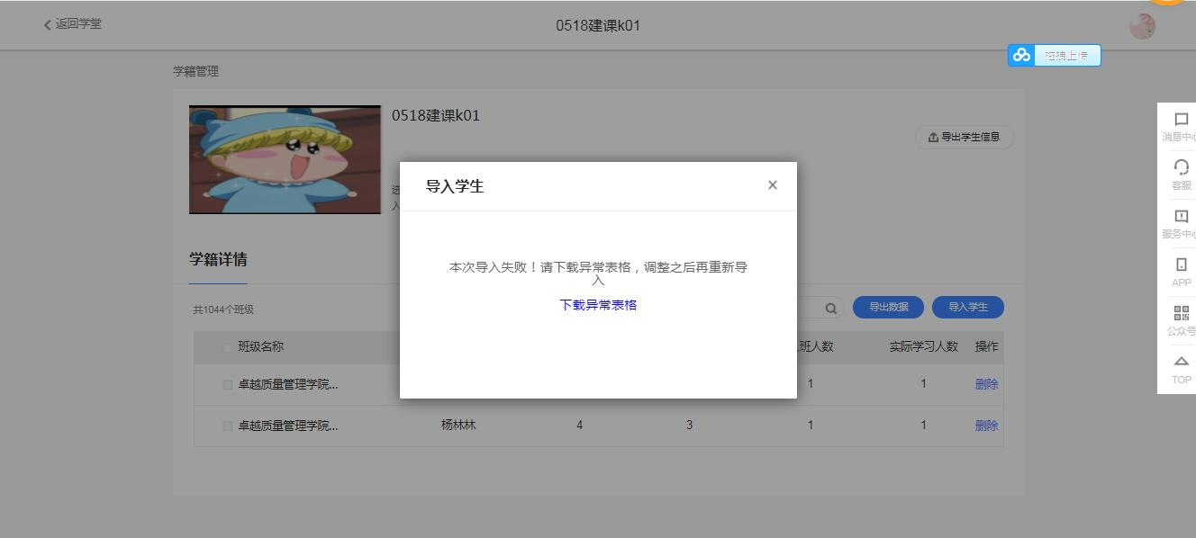
05-1. 自助导入学生
导入后，会展示出本次导入**条，成功多少条，失败多少条，如果是失败则支持下载异常表格，修改异常表格后，重新导入即可。

Slide 30
05-1. 自助导入学生
异常表格中，导入失败的数据会显示红字，修改后把【导入异常信息】列去掉，再重新导入即可，请注意不可以导入重复数据，不可以导入为空数据。

Slide 31
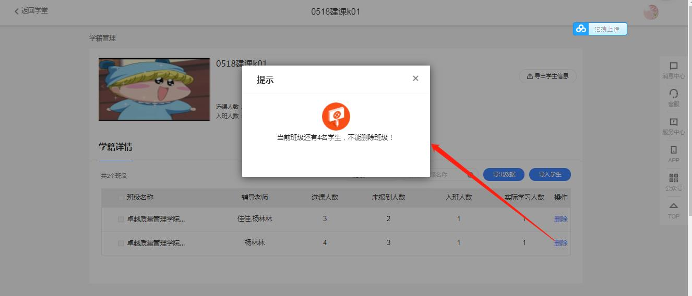
05-1. 自助删除班级和学生
异常表格中，导入失败的数据会显示红字，修改后把【导入异常信息】列去掉，再重新导入即可，请注
意不可以导入重复数据，不可以导入为空数据
删除班级：班级中如存在学生则不允许删除！

Slide 32
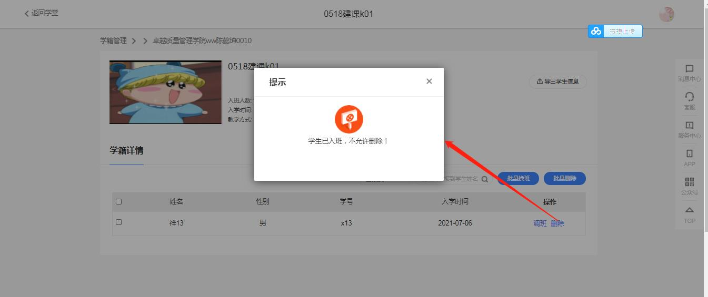
05-1. 自助删除班级和学生
删除学生
——对于【已报到】的学生不允许删除

Slide 33
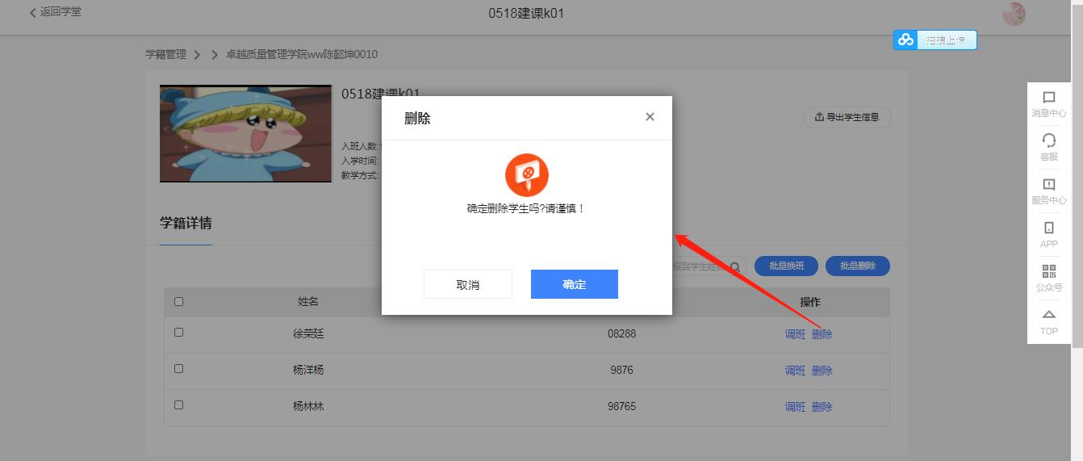
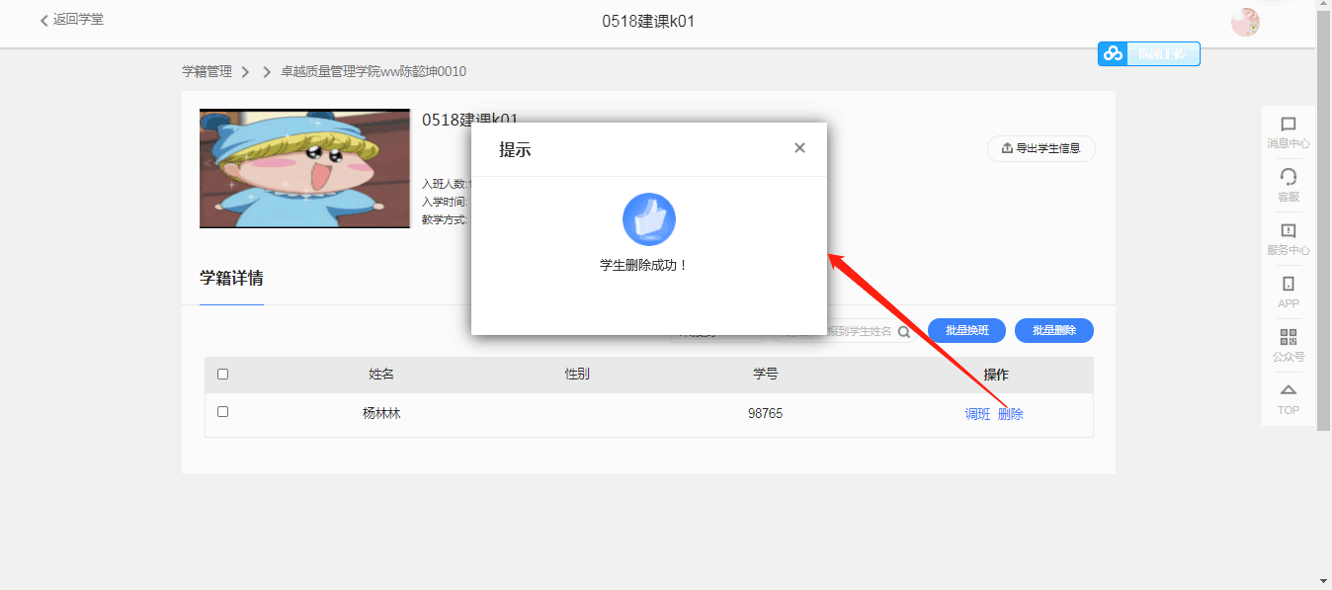
05-1. 自助删除班级和学生
删除学生
——【未报到】的学生可以删除，同时，对于【未报到】的学生也支持批量删除，勾选要删除的学生，操作同单个删除。

Slide 34
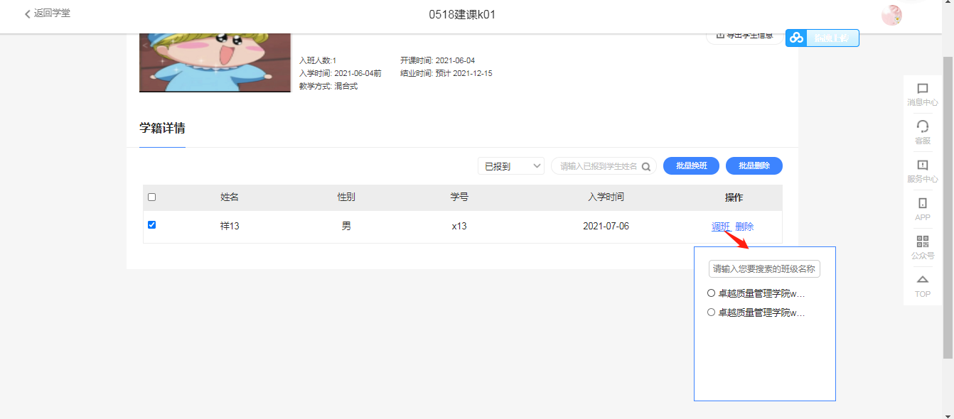
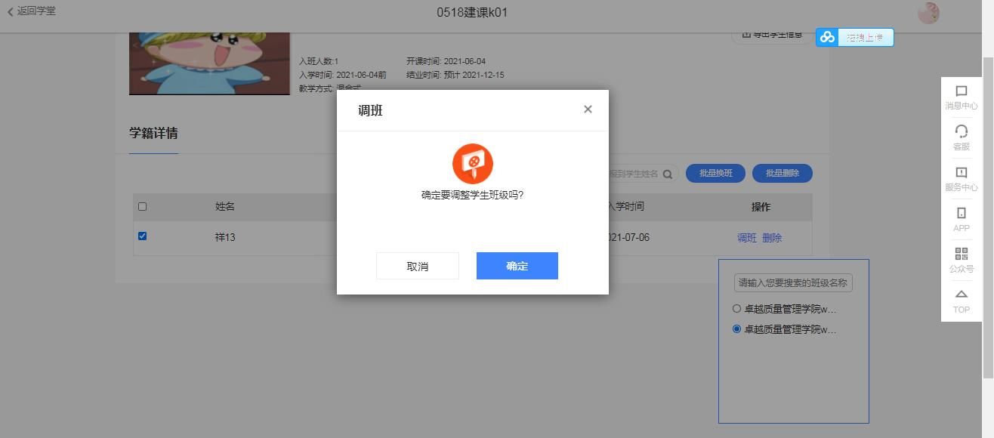
05-1. 自助换班
换班
——已报到和未报到的学生都可以换班，点击【换班】后，选择要换去的班级即可

Slide 35
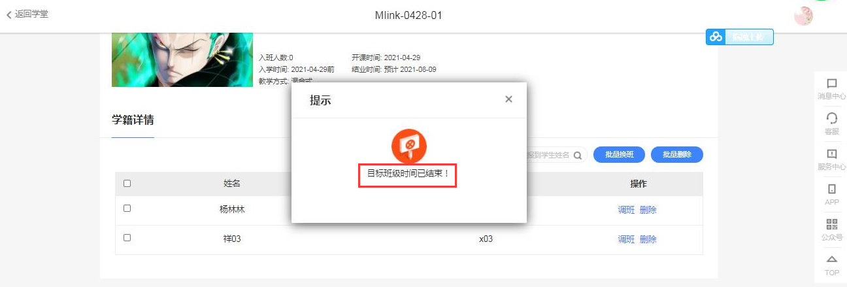
05-1. 自助换班
换班
——请注意无论是同学所在的班级，还是想要换过去的班级，只要有一个班级运行时间结束了，则不能再更换；
——批量换班逻辑同单个换班，选择好同学后操作即可。

Slide 36
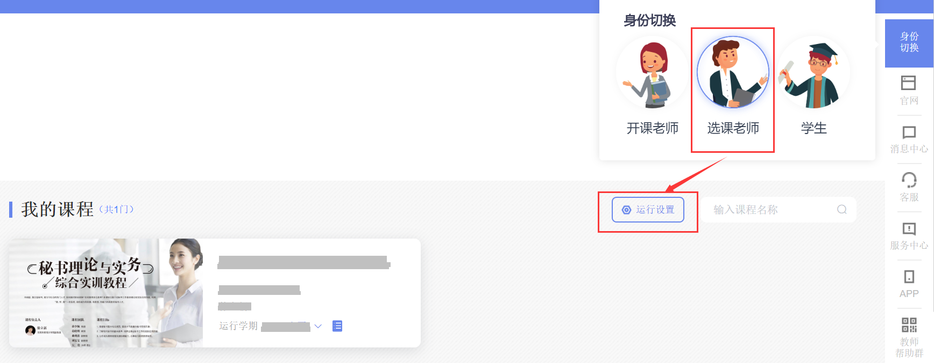
05-2. 自定义运行时间设置
自定义运行时间设置
——从【运行设置】按钮进去，找到对应课程栏目点开设置项对应班级勾选进行自定义时间设置。

Slide 37
05-2. 自定义运行时间设置
自定义运行时间设置
——找到【设置】选项中【班级运行设置】进去，进行相应时间设置；注意课程是【线下考试】类型的无法再进行班级自定义时间设置！

Slide 38
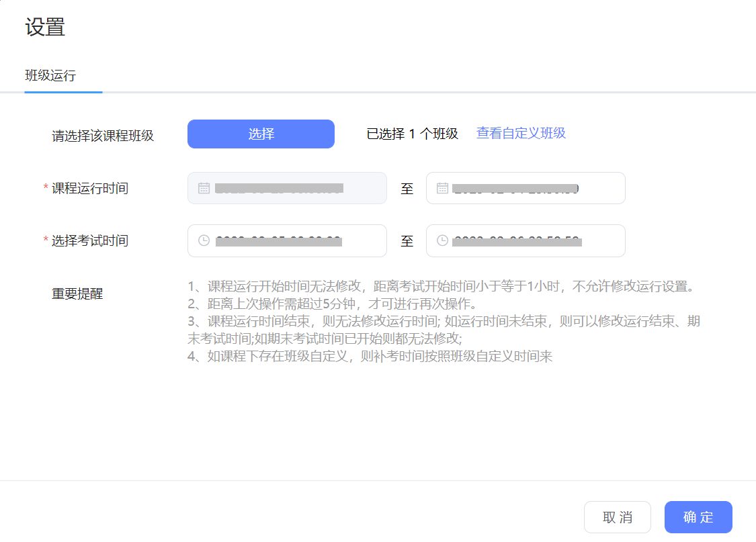
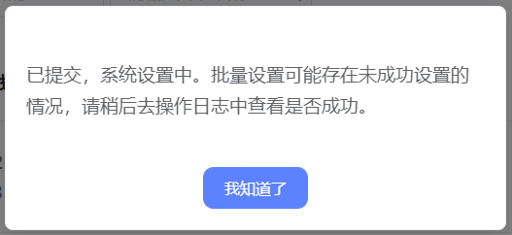
05-2. 自定义运行时间设置
自定义运行时间设置
——按提示设置班级自定义时间

Slide 39
05-2. 自定义运行时间设置
自定义运行时间设置
——设置结束后务必到【操作日志】中查看设置是否成功，如有问题请及时联系智慧树工作人员解决。

Slide 40
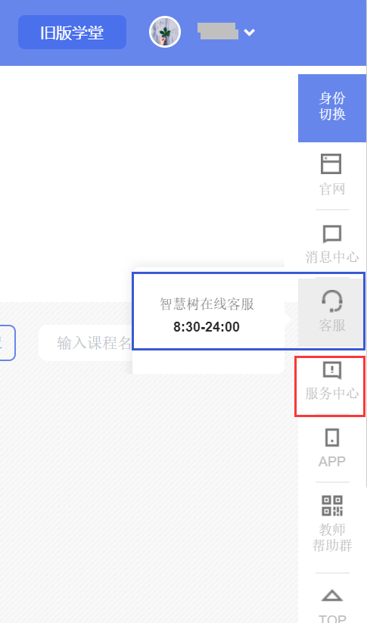
问题解决 随时助力
有任何疑问可咨询智慧树平台在线客服（蓝框所示）。平台使用操作说明请点击图中红色框所示服务中心。观看学生/教师操作说明。
更可以通过微信小程序“智慧树·教学帮”，使用自助查询，常见问题自己可快速解决；也可以通过微信客服咨询，随时随地助力平台使用。

Slide 41
